Slide 1
স্বাগতম
Lesson 1 of 3

Slide 2
পাঠ পারিচিতি
বিষয়- তথ্য ও যোগা যোগ প্রযুক্তি
নবম/দশম শ্রেনী
সময় – ৪৫ মিনিট

Slide 3
আমার শিক্ষায় ইন্টারনেট
আজকের পাঠ

Slide 4
ছবিগুলো লক্ষ্য কর
ল্যাপটপ
মডেম
সিম কাট

Slide 5
ইন্টারনেট হল পৃথিবীজুড়ে ছড়ানো অসংখ্য নেটওয়াকের সমন্বয় একটি নেটওয়াক।

Slide 6
শিখন ফল
এই পাঠ শেষে শিক্ষার্থী
* শিক্ষায় কীভাবে ইন্টারনেট ব্যবহার করা যায় তা বলতে পারবে।
*সুবিধাগুলো ব্যাখ্যা করতে পারবে।শিক্ষায় ইন্টারনেট ব্যবহারের
*ইন্টারনেট ব্যবহার গাইড বইয়ের ব্যবহারকে কিভাব নিরুৎসাহিত করছে তা বর্ণনা করতে পারবে।

Slide 7
ইন্টারনেট কাকে বলে?
উত্তর-
পৃথিবীর লক্ষ লক্ষ কম্পিউটার একটির সঙ্গে আরেকটি জুড়ে দেয়ার ফলে পৃথিবীব্যাপী কম্পিউটারগুলোর মধ্যে জালের মতো বিস্তৃত যে নেটওয়ার্ক তৈরী হয় তাকে ইন্টারনেট বলে। এটি ব্যবহার করে পৃথিবীব্যাপী সব ধরনের তথ্য আদান-প্রদান করা যায়।

Slide 8
ওয়েবসাইট কাকে বলে?
উত্তরঃ
সুনির্দিষ্ট তথ্যসমৃদ্ধ ইলেক্ট্রনিক পেজ বা বই যা ইন্টারনেট ব্যবহার করে মনিটরে দেখা যায় এবং প্রয়োজনীয় তথ্য গ্রহণ ও প্রেরণ করা যায়, তাকে ওয়েবসাইট বলে। এটি ব্যবহার করতে ওয়েবসাইট এর সুনির্দিষ্ট ঠিকানা প্রয়োজন হয়।
যেমনঃ
www.ebook.gov.bd
www.nctb.gov.bd
বহুল ব্যবহৃত কিছু ওয়েবসাইট

Slide 9
ওয়েব ব্রাউজার
ওয়েব ব্রাউজার হল ইন্টারনেট থেকে ওয়েবসাইট খোলার সফটওয়্যার। এই সফটওয়্যারের সাহায্যে বিভিন্ন ওয়েবসাইটে ঘুরে বেড়ানো যায়। বিভিন্ন ওয়েবসাইটে ঘুরে বেড়ানোকে ব্রাউজিং বলা হয়।
এখন আমি তোমাদেরকে পৃথিবীর সবচেয়ে জনপ্রিয় ওয়েব ব্রাউজার এর লোগো চিত্র দেখাব-
Inernet Explorer
Mozila Firefox
Google Chrome
Safari

Slide 10
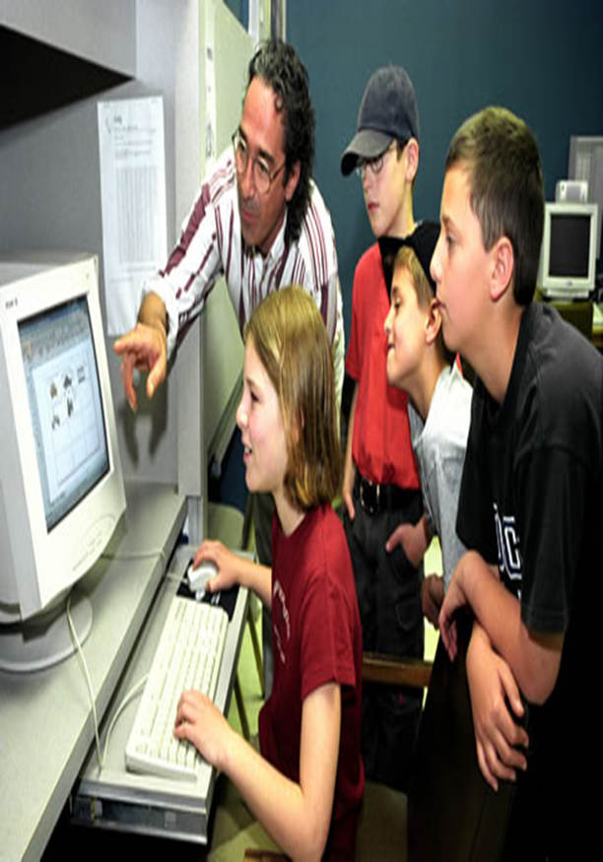

Slide 11
ই- বুক

Slide 12
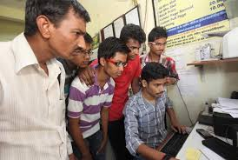
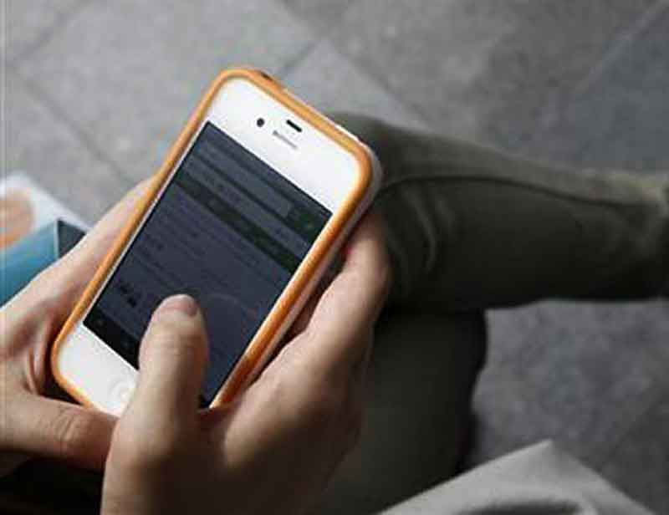
ইন্টানেটে s s c রেজাল্ট পাওয়া সহজ

Slide 13
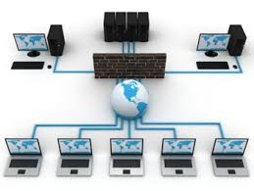
সরকারি তথ্য পাওয়ার সুবিধা

Slide 14
ই-মেইল ব্যবহার

Slide 15
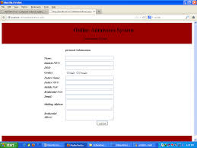
বিশ্ববিদ্যালয় ভর্তি

Slide 16
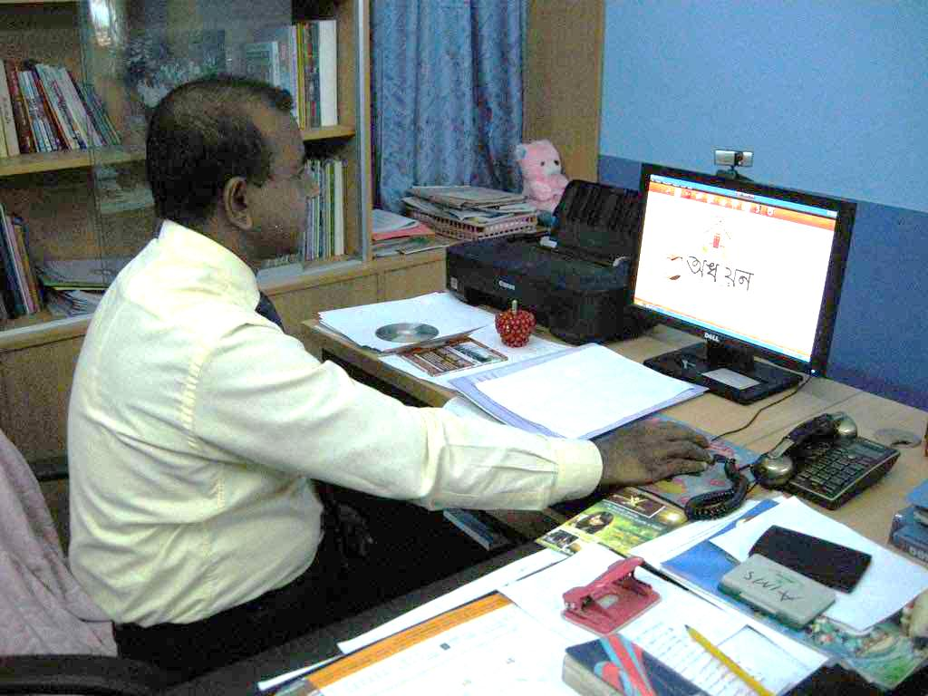
স্বাগতম
Notes:
এই স্লাইডটি দেখিয়ে শুভেচ্ছা বিনিময় করতে হবে।

Slide 17
ইন্টারনেট ও আমার পাঠ্য বিষয়গুলো
Notes:
শিক্ষক শিক্ষার্থীদের উদ্দেশে বলেবেন ’ ছবিগুলো দেখে চিন্তা করে বল আজ আমরা কী নিয়ে আলোচনা করতে যাচ্ছি?’

Slide 18
শিখনফল
এই পাঠ শেষে শিক্ষার্থীরা...
শিক্ষায় ইন্টারনেট ব্যবহারের গুরুত্ব বর্ণনা করতে পারবে।
ইন্টারনেটে প্রাপ্ত শিক্ষা বিষয়ক সুবিধাসমূহ ব্যাখ্যা করতে পারবে।
Notes:
শিক্ষককে লক্ষ্ করতে হবে যাতে করে পাঠ শেষে শিক্ষার্থীরা শিখনফল অর্জন করতে পারে। তাই শিক্ষনফল অতীব জরুরী।

Slide 19
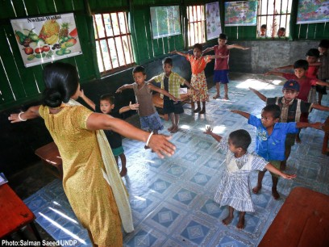
শিক্ষায় ইন্টারনেট ব্যবহারের গুরুত্ব
শিক্ষক হলেন আলোক শিখার মত।
শিক্ষার্থীরা সেই আলোতে আলোকিত হয়। যা শিখতে চায় সেটুকু শিখে নেয়।
শিক্ষক কোন কিছু শেখান না। বরং শিখতে সাহায্য করেন।

Slide 20
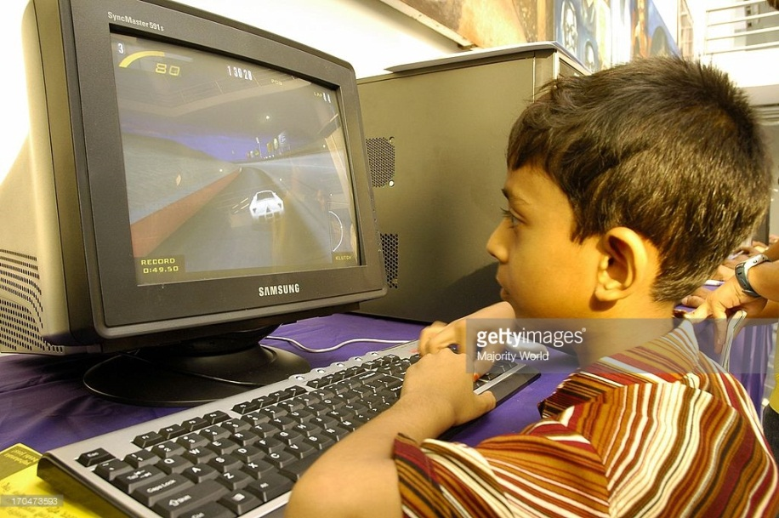
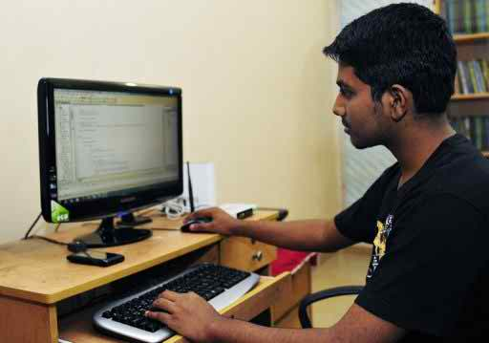
শিক্ষায় ইন্টারনেট ব্যবহারের গুরুত্ব
শিক্ষার সাথে ইন্টারনেটের কোন সম্পর্ক আছে কী?
ইন্টারনেট সংযোগ হলেই ছাত্রছাত্রীরা লেখাপড়ায় ভাল হয়ে যায়?
সামাজিক নেটওয়ার্ক
কম্পিউটার গেমস্‌
কম্পিউটার প্রোগামিং

Slide 21
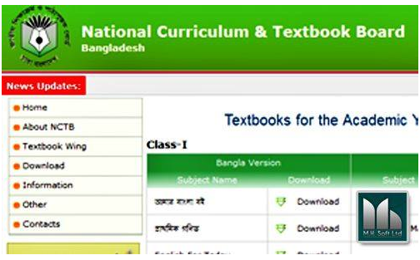
ইন্টারনেটে প্রাপ্ত শিক্ষা বিষয়ক সুবিধাসমূহ
বই ডাউনলোড
বই হারিয়ে গেলে বা নষ্ট হলে তোমরা কী করবে?

Slide 23
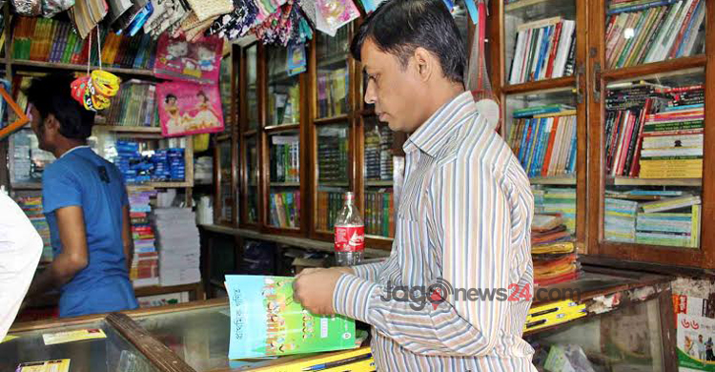
ইন্টারনেট থেকে সহজে বই সংগ্রহ করা যায় ।
ইন্টারনেটে বিনামূল্যে বই পাওয়া যায়।
বই হারিয়ে গেলে বাজার থেকে বই কিনবে কী?
বই কিনব না। বরং ডাউনলোড করব।
কপিরাইট আইন ভঙ্গ করব না।

Slide 24
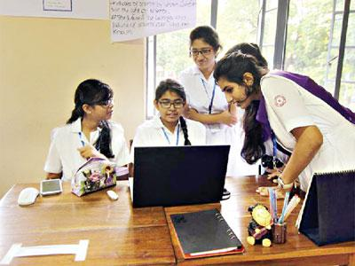
এসব ক্লাবে শুধু শারীরিকভাবে উপস্থিত থেকে অংশগ্রহণ করতে হত।
বিজ্ঞান ক্লাব
গণিত ক্লাব
সাহিত্য ক্লাব
ইন্টারনেট ভিত্তিক ক্লাবে শারীরিকভাবে উপস্থিত না থেকেও যেকোন জায়গা থেকে অংশগ্রহণ করা যায়।

Slide 25
নির্দেশনা স্লাইড
এই পাঠটি শ্রেণিকক্ষে উপস্থাপনের সময় প্রয়োজনীয় নির্দেশনা প্রতিটি স্লাইডের নিচে অর্থাৎ Slide Note এ সংযোজন করা হয়েছে। আশা করি সম্মানিত শিক্ষকগণ পাঠটি উপস্থাপনের পূর্বে উল্লেখিত Note দেখে নিবেন। এছাড়াও শিক্ষক প্রয়োজনবোধে তার নিজস্ব কৌশল প্রয়োগ করতে পারবেন।
Notes:
এই স্লাইডটি হাইড করে রাখতে হবে।

Slide 26
স্বাগতম
Notes:
এই স্লাইডটি দেখিয়ে শুভেচ্ছা বিনিময় করতে হবে।

Slide 27
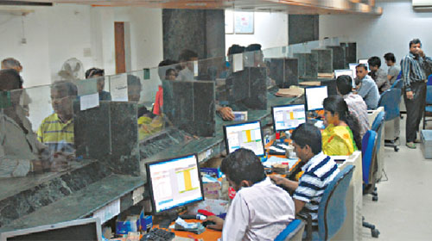
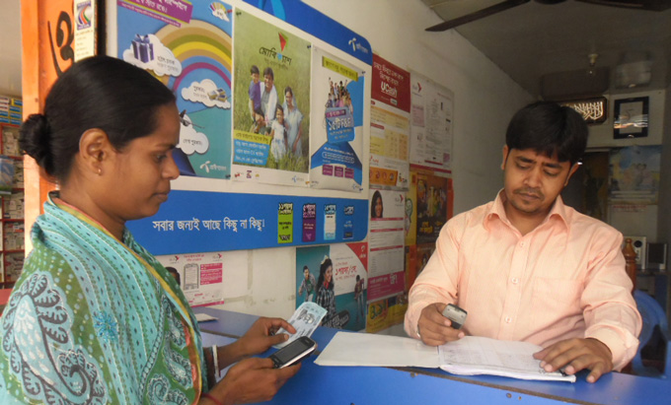
আমার ভবিষ্যৎ ক্যারিয়ার ও আইসিটি
তোমাদের ভবিষ্যৎ জীবনের সাথে ছবিগুলোর সম্পর্ক কী?
Notes:
এই স্লাইড প্রদর্শনের পরে শিক্ষক প্রশ্ন করে আইসিটি সাথে ভবিষ্যৎ জীবনের সম্পর্ক জানতে চাইবেন।

Slide 28
শিখনফল
এই পাঠ শেষে শিক্ষার্থীরা...
ক্যারিয়ারে আইসিটির ভূমিকা বর্ণনা করতে পারবে।
আইসিটি ভিত্তিক ক্যারিয়ারসমূহ চিহ্নিত করতে পারবে।
প্রোগ্রামিংয়ের গুরুত্ব ব্যাখ্যা করতে পারবে।
“ক্যারিয়ার হিসেবে আইসিটির সম্ভাবনা অনেক উজ্জ্বল।” বিশ্লেষণ করতে পারবে।
Notes:
শিক্ষককে লক্ষ্ করতে হবে যাতে করে পাঠ শেষে শিক্ষার্থীরা শিখনফল অর্জন করতে পারে। তাই শিক্ষনফল অতীব জরুরী।

Slide 29
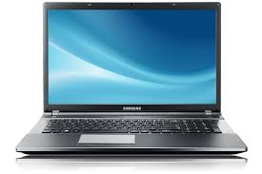
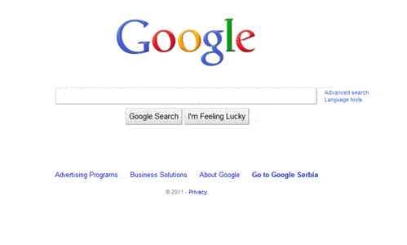
ক্যারিয়ারে আইসিটির ভূমিকা
অফিস সফটওয়্যারের ব্যবহার
ই-মেইল
সামাজিক যোগাযোগ
ইন্টারনেটের ব্যবহার

Slide 30
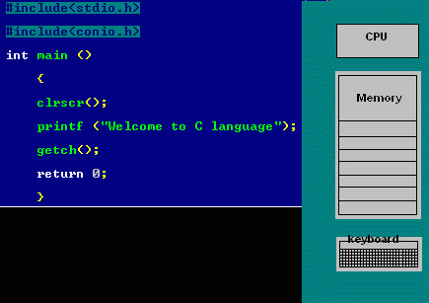
ক্যারিয়ারের ক্ষেত্রে আইসিটি দক্ষতা
প্রোগ্রামিং
ওয়েব সাইট বিনির্মাণ
Notes:
শিক্ষক প্রোগ্রামিং এবং ওয়েবসাইট বিনির্মানের ইমেজগুলো ব্যাখ্যা করবেন।

Slide 31
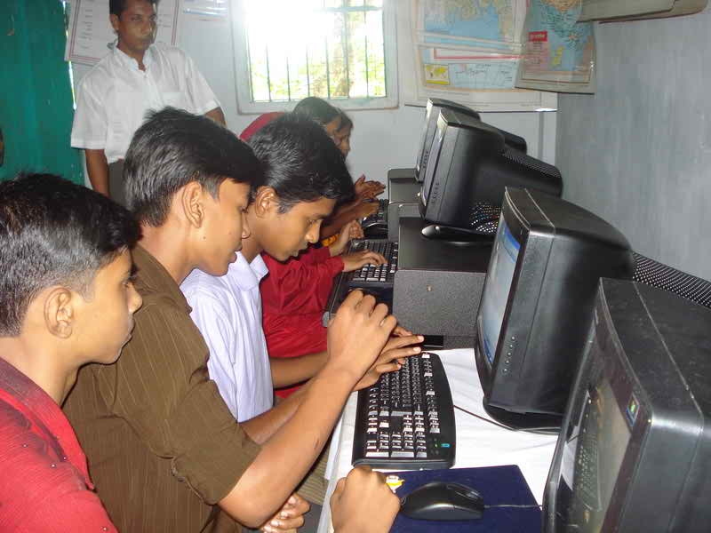
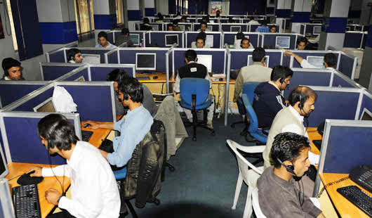
আইসিটি ভিত্তিক ক্যারিয়ার সমূহ
কম্পিউটার প্রশিক্ষণ
কল সেন্টার
Notes:
কম্পিউটার প্রশিক্ষণ ও কল সেন্টারের কাজ ব্যাখ্যা করবেন।

Slide 32
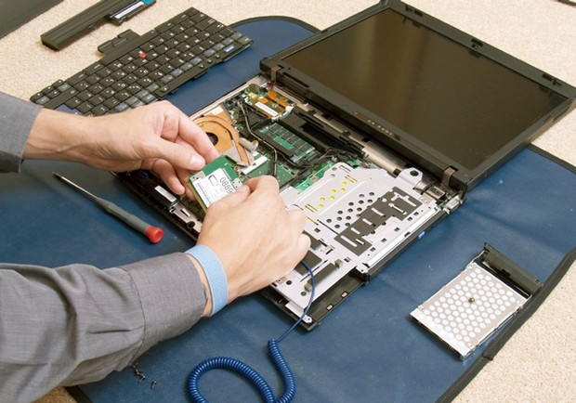
কম্পিউটার সায়েন্স
কম্পিউটার ইঞ্জিনিয়ারিং

Slide 33
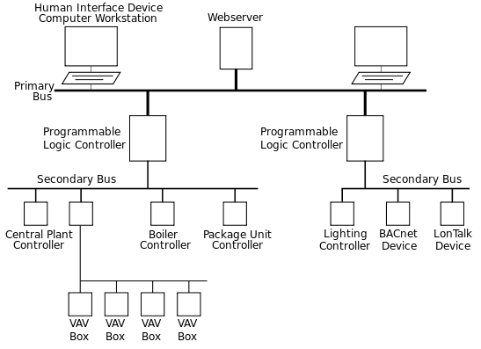
অফিস অটোমেশন সিস্টেম ডিজাইন
আর্টিফিশিয়াল ইন্টিলিজেন্স

Slide 34
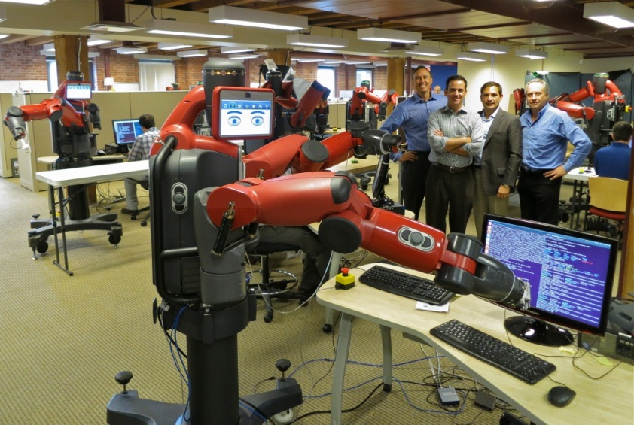
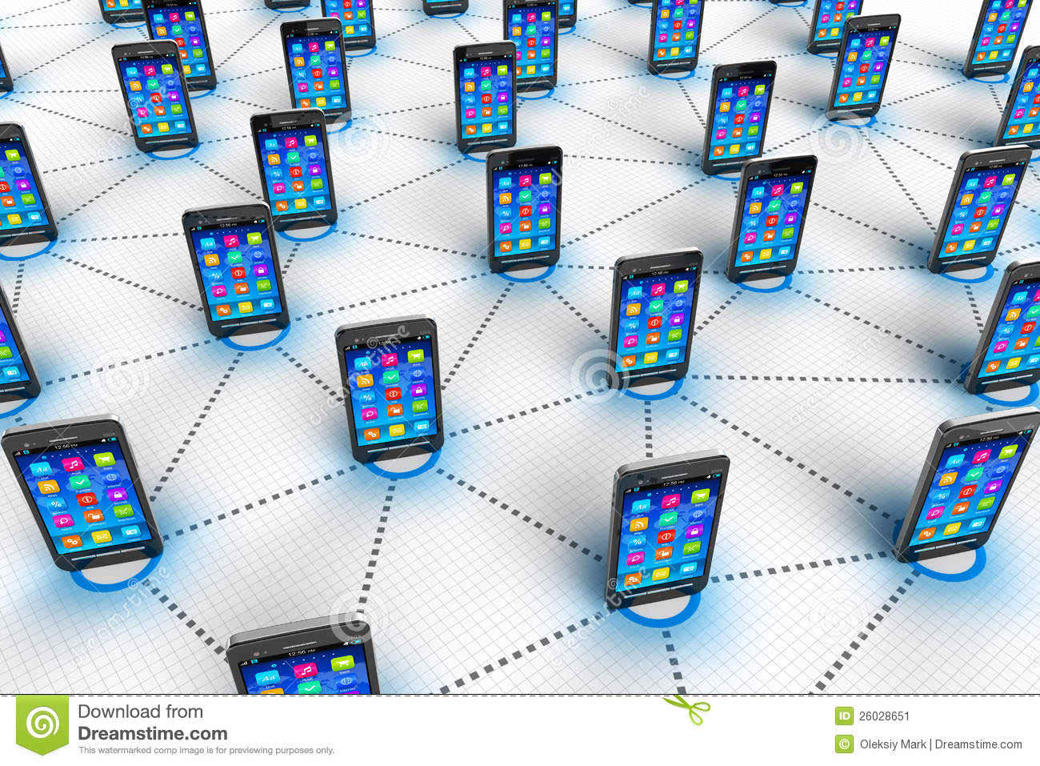
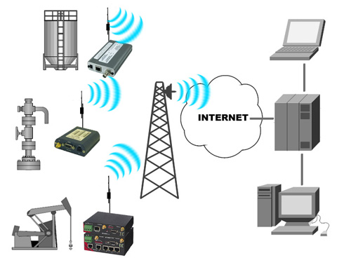
রোবোটিক ইঞ্জিনিয়ারিং
মোবাইল কমিউনিকেশন
ডেটা কমিউনিকেশন

Slide 35
প্রোগ্রামিংয়ের গুরুত্ব
মোবাইল অ্যাপস তৈরি
ফ্রিল্যান্সিং

Slide 36
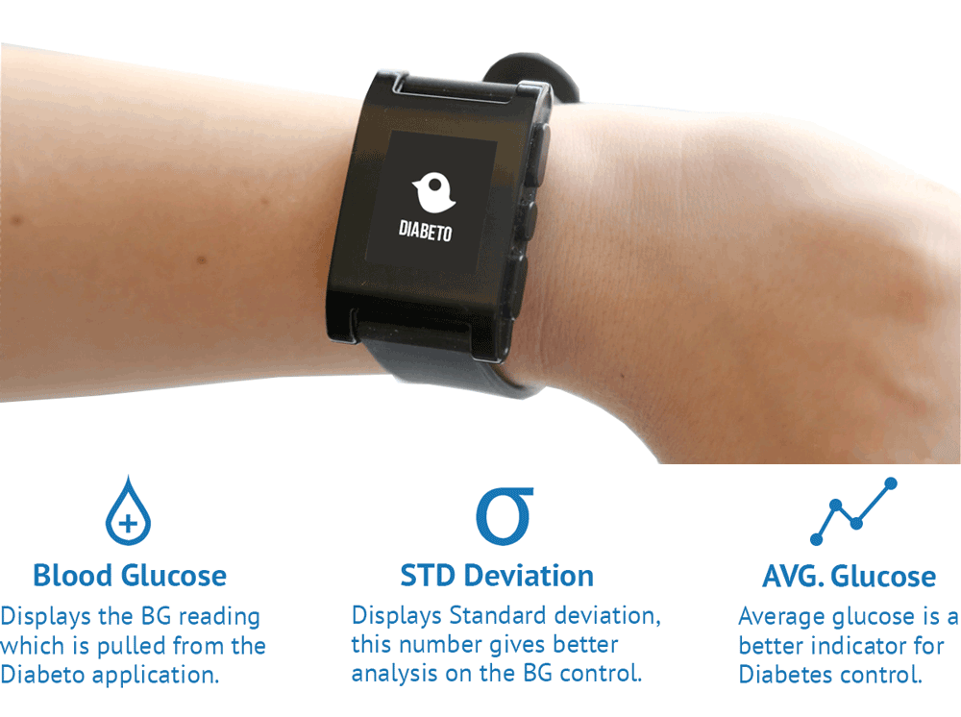
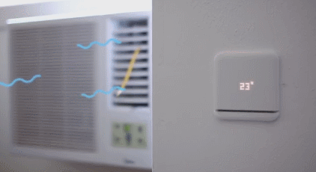
ইলেকট্রনিক ডিভাইসের মাধ্যমে প্রেসার মাপা যায়
ঘরের বাহির থেকে টিভি, রেফ্রিজারেটর, এয়ারকন্ডিশন ইত্যাদি নিয়ন্ত্রন করা যায়
Notes:
সময় নিয়ে ছবিগুলো ব্যাখ্যা করবেন।

Slide 37
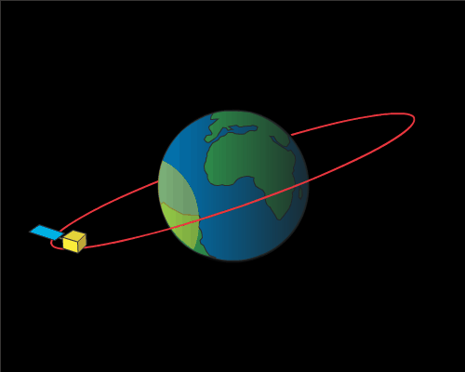
মানুষের হাতের নিয়ন্ত্রণে মহাকাশে ছুটে চলছে স্যাটেলাইট।

Slide 38
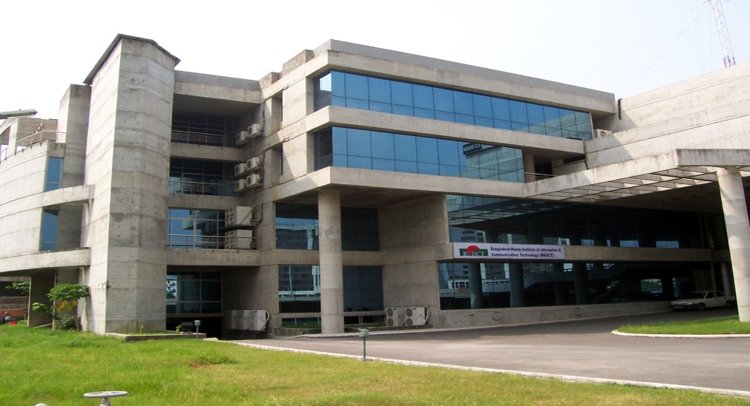
বর্তমানে বাংলাদেশের ভালো প্রোগ্রামাররা গুগল, মাইক্রোসফট, ইনটেল, ফেসবুকের মত বিখ্যাত কোম্পানিগুলোতে কাজ করছে।
ফ্রিল্যান্সের কাজের জন্য প্রয়োজন ধৈর্য এবং ইংরেজি ভাষার দক্ষতা।
বাংলাদেশ কম্পিউটার কাউন্সিল ও আইটি ফার্মে কাজ করে উজ্জ্বল ক্যারিয়ার গঠন করতে পার।

Slide 39
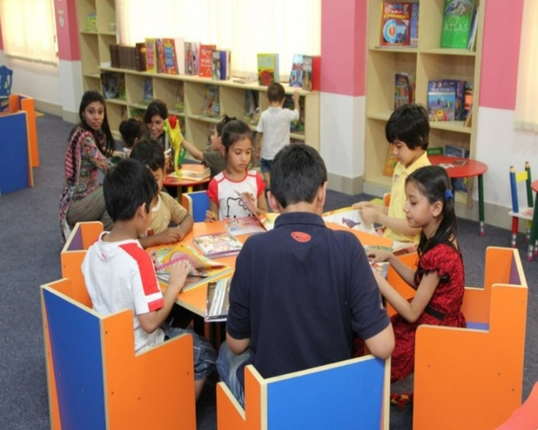
দলগত কাজ
“ক্যারিয়ার হিসেবে আইসিটির সম্ভাবনা অনেক উজ্জ্বল।” উক্তিটি বিশ্লেষণ কর।
Notes:
শিক্ষার্থীদের কয়েকটি দলে বিভক্ত করে দলগত কাজ দিতে হবে।

Slide 40
বাড়ির কাজ
তুমি কী মনে কর তোমার ভবিষ্যৎ ক্যারিয়ার উন্নয়নের জন্য আইসিটি শিক্ষা আবশ্যক এবং কেন? ব্যাখ্যা কর।
Notes:
বাড়ি থেকে শিক্ষার্থী এই প্রশ্নের উত্তর নিজে করে নিয়ে আসবে।

Slide 41
ধন্যবাদ

Slide 42
জোড়ায় কাজ
ইন্টারনেট কীভাবে তোমাদের লেখাপড়ার কাজে সাহায্য করতে পারে তার ৫টি দিক আলোচনা করে লিখ।

Slide 43
মূল্যায়ন
1. কিসের মাধ্যমে একটি নতুন জগৎ উন্মোচিত হয়েছে?
২. বিনামূল্যে পাঠ্যবইগুলো কোথায় পাওয়া যায়?
৩. নিচের কোনটি সামাজিক যোগাযোগের ওয়েবসাইট নয়?
ক. কম্পিউটার
খ. অপারেটিং সিস্টেম
গ. ইন্টারনেট
ঘ. নেটওয়ার্ক
ক. কলেজে
খ. লাইব্রেরিতে
গ. ইন্টারনেটে
ঘ. অনলাইন শপে
ক. ফেসবুক
খ. টুইটার
গ. গুগল প্লাস
গ. ইয়াহু
Notes:
উত্তর গুলোর উপরে ক্লিক করলে সঠিক ও ভূল উত্তর পাওয়া যাবে।

Slide 44
বাড়ির কাজ
দৃষ্টিপ্রতিবন্ধিরা কীভাবে ডিজিটাল কনটেন্ট ব্যবহার করে উপকৃত হতে পারে? ইন্টারনেটের সহায়তা নিয়ে এ বিষয়ে ৫০০ শব্দের মধ্যে একটি প্রতিবেদন লিখে আনবে।
Notes:
বাড়ি থেকে শিক্ষার্থী এই প্রশ্নের উত্তর নিজে করে নিয়ে আসবে।

Slide 45
জোড়ায় কাজ
ইন্টারনেটে ব্যবহিত কয়েকটি ডিভাইসের বিবরণ দাও?

Slide 46
দলগত কাজ
ই – বুক কি বুঝিয়ে বল ।

Slide 47
মূল্যায়ন
১। ইন্টারনেটে কী কী কাজ করা যায় ?
২।কিভাবে বিশ্ববিদ্যালয়ে ভর্তি হওয়া যায়?
৩। ই – মেইল কি?

Slide 48
শিক্ষায় ইন্টারনেটের বিবরণ দাও ?
বাড়ীর কাজ

Slide 49
আল্লাহ হাফেজ

